Slide 1






САНДЫ ЕНГІЗУ ЖӘНЕ ШЫҒАРУ
PYTHON

Slide 2

Бүгінгі сабақта:
ПРОГРАММАҒА ДЕРЕКТЕРДІ ЕНГІЗУ ЖӘНЕ ШЫҒАРУ ӘДІСТЕРІН БІЛЕСІЗ;
PYTHON-ДА ЕНГІЗУ ЖӘНЕ ШЫҒАРУ ӘДІСТЕРІН ҚОЛДАНЫП ПРОГРАММА ҚҰРУДЫ ҮЙРЕНЕСІЗ.

Slide 3
Ойтүрткі
INPUT() ЖӘНЕ PRINT() ФУНКЦИЯЛАРЫ ПРОГРАММАДА ҚАНДАЙ ҚЫЗМЕТ АТҚАРАДЫ?
ПРОГРАММАҒА ДЕРЕКТЕРДІ ҚАНША ӘДІСПЕН ЕНГІЗУГЕ БОЛАДЫ?

Slide 4


Деректерді енгізу әдістері
Программа коды | Енгізу-нәтиже
a=int(input('a='))
print(a)
a=100
100

Slide 5
Split() әдісі
input() функциясын қолданып енгізген дерек жолдық типке жатады. Жолды тізімге түрлендіру үшін split() әдісін қолданамыз.
Тізімдегі деректердің арасында символ болса, оны split() әдісіндегі жақшаның ішінде көрсету керек.
Программа коды | Енгізу-нәтиже
a=input().split()
print(a)
1 2 3 4 5
['1', '2', '3', '4', '5']
a=input().split('-')
print(a)
1-2-3-4-5
['1', '2', '3', '4', '5']
a=map(int,input().split())
print(list(a))
1 2 3 4 5
[1, 2, 3, 4, 5]

Slide 6


print() функциясы
Print() функциясының толық синтаксисі
‘басуға арналған жол’ – экранға шығарылатын жол
Sep =‘’ – айнымалылар арасын ажырататын символды көрсетеді, әдетте бос орынмен ажыратылады;
End=‘\n’ – жолды қандай символмен аяқтау керектігін көрсетеді. Егер print() функциясы end=‘\n’ әдісімен аяқталса, жол келесі қатарға өтумен аяқталады.
print('басуға арналған жол', sep='', end='\n')

Slide 7
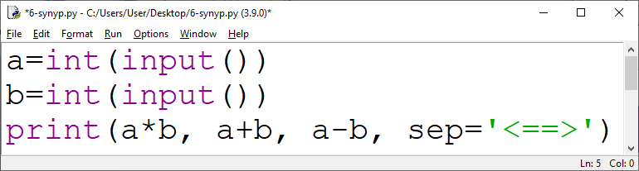
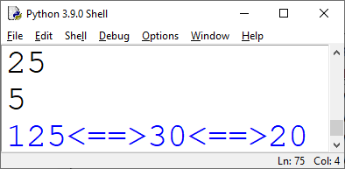
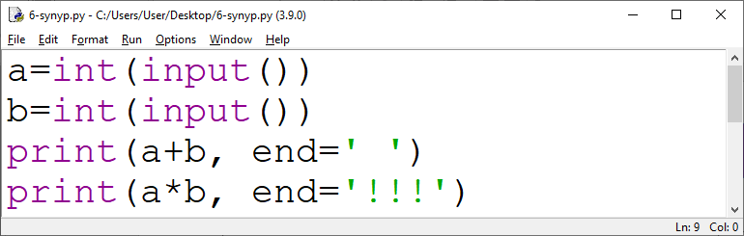
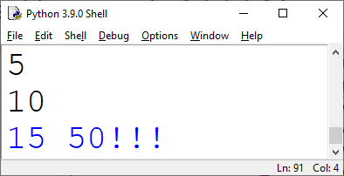
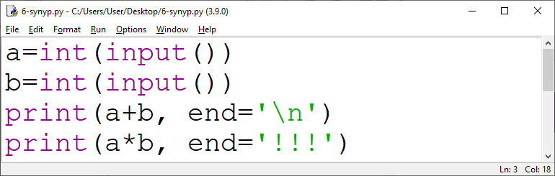
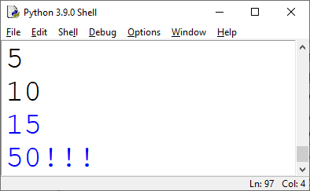
print() функциясы

Slide 8

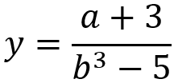
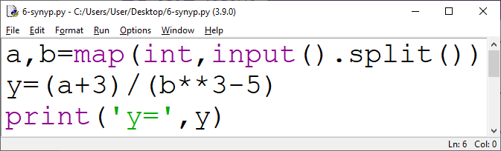
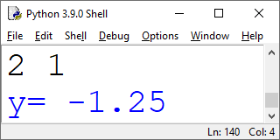
Тапсырма.
№1-тапсырма.
Берілген математикалық өрнектің мәнін табатын программа құрыңыз. Енгізу барысында map() функциясын қолданыңыз.

Slide 9
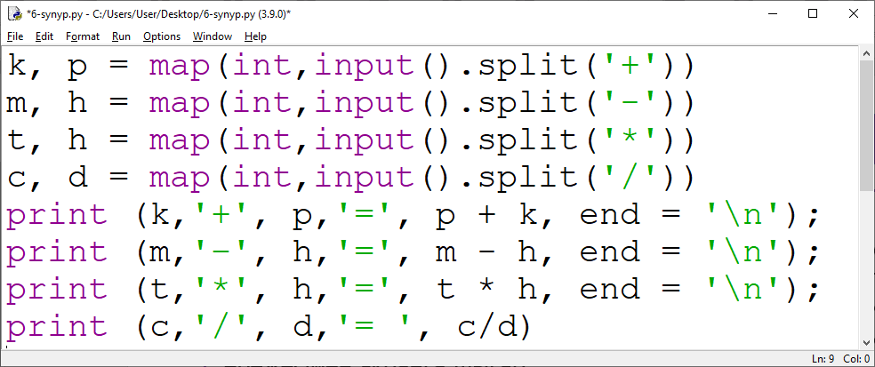
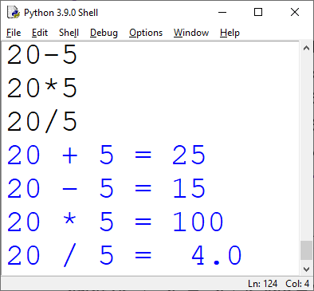
Тапсырма.
№2-тапсырма.
Али 6-сыныпта оқиды. Алиге математика сабағында үйге 4 амалмен (+, -, *, /) орындалатын тапсырмалар берілді. Алидің бауыры ретінде математикалық тапсырмаларды программалау тілінде орындауға көмектес. Есептерді математикадағы жазылу ережесімен экранға шығар.

Slide 10
Қорытынды
ПРОГРАММАҒА ДЕРЕКТЕРДІ ЕНГІЗУ ЖӘНЕ ШЫҒАРУ ӘДІСТЕРІН БІЛДІК;
PYTHON-ДА ЕНГІЗУ ЖӘНЕ ШЫҒАРУ ӘДІСТЕРІН ҚОЛДАНЫП ПРОГРАММА ҚҰРУДЫ ҮЙРЕНДІК.

